Slide 1
Projet 8
Déployez un modèle dans le cloud

Slide 2
Présentation du projet et analyse des données

Slide 3
Fruits!
Jeune startup de l’Agritech
But : propose des solutions innovantes pour la récolte des fruits
Moyens : traitements spécifiques par des robots cueilleurs intelligents selon l’espèce du fruit
Objectif du projet : permettre la reconnaissance des espèces de fruits à partir d’une photo pour en faire ensuite une application mobile pour se faire connaître du grand public

Slide 4
Objectifs du projet
Utiliser les images pour effectuer le preprocessing ainsi qu’une étape de réduction de dimension, sans entraîner un modèle ou aller jusqu’aux prédictions
Placer ces images dans un espace de stockage sur le cloud
Faire tourner notre programme sur le cloud en utilisant une architecture Big Data

Slide 5
Données disponibles
90483 images de fruits
131 espèces de fruits contenues chacune dans un dossier (label)
67692 images de training
22688 images de test
103 images de plusieurs fruits

Slide 6
Organisation de l’environnement Big Data

Slide 7
Utilisation du cloud AWS
AWS = Amazon Web Services
Principal fournisseur de services de cloud à ce jour
Possède de nombreux services de calcul et de stockage
EC2
Elastic Compute Cloud Serveurs sous forme de machines virtuelles Gestion possible par client Amazon et ligne de commande Linux Utilisation comme serveur de calcul
S3
Simple Storage Service Stockage et distribution de fichiers Possible de lier EC2 et S3 Gestion possible par client Amazon et ligne de commande Linux Utilisation comme espace de stockage

Slide 8
Espace de stockage S3
Utilisation d’un compartiment S3 dans la région de Paris (serveurs les plus proches : eu-west-3)
Options laissées par défaut
projet8bucket
Training
Test
Multiple-test_fruits
1 dossier par espèce
1 dossier par espèce

Slide 9
Serveur de calcul EC2
Utilisation d’un serveur Amazon Linux 2018.03.0 classique
Instance payante : t2.xlarge (4 CPU et 16Go)
30Go de stockage (limite de l’offre gratuite de stockage)
Librairies installées | Version
Java | Version 8
Python et pip | 3.6 et 3
Numpy, pandas, jupyter | Versions par défaut de pip
Tensorflow | >2 (ici 2.1.0)
Pyarrow | [0.10,0.14] (ici 0.13)
Spark et Hadoop | Spark 2.4.5 prebuilt for Hadoop 2.7

Slide 10
Préparation du serveur EC2
Installation des librairies citées précédemment
Initialisation des variables d’environnement (Java, Spark, Pyspark)
Lancement du notebook via Pyspark (DNS public EC2 + port 8888)
$SPARK_HOME/bin/pyspark --master local[*,4] --packages org.apache.hadoop:hadoop-aws:2.7.3,com.amazonaws:aws-java-sdk:1.7.4

Slide 11
Chaîne de traitement des images

Slide 12
Chaîne de traitement
Importation des librairies
Instanciation de la session Spark/Pyspark
Importation des images et préparation des fonctions
Lancement des actions Pyspark

Slide 13
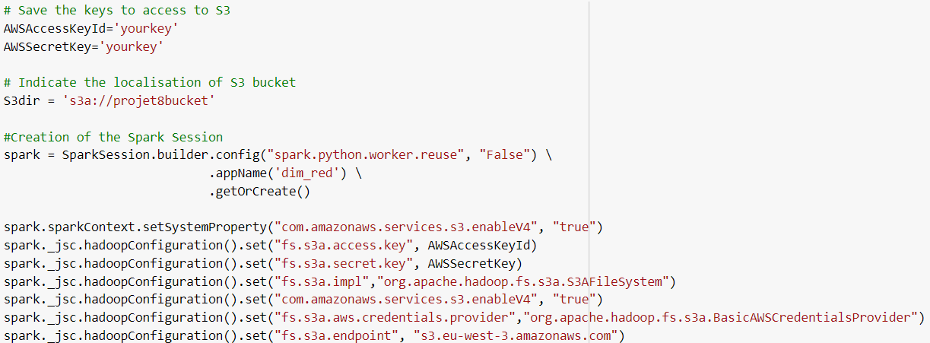
Instanciation de la session Spark/Pyspark
Accès aux différents espaces
Lien du bucket S3
Limitation de la mémoire utilisée
Liaison avec le bucket S3

Slide 14
Importation des images et préparation des fonctions
Importation des images par Spark (= dataframe Spark) après transformation en Bash des noms de dossiers
Variables de redimensionnement des images pour le modèle
Importation du modèle via Tensorflow (MobileNetV2)

Slide 15
Fonction de transformation des images (preprocessing et réduction de dimensions)
Importation des images
Utilisation de height, width et nChannels (paramètres des images Spark) pour former des paramètres d’images Tensorflow (shape,dtype,buffer et strides)
Ajout des images en entrée du modèle
Redimensionnement des images
Application des premières couches du modèle
Conversion de la liste des features en Series Pandas et transformation de la fonction en pandas_udf pour parallélisation

Slide 16
Lancement des actions Pyspark
Les applications Pyspark ne lancent les fonctions qu’en cas d’action demandée (pas d’exécution cellule par cellule)
Initialisation d’une variable de temps
Action = application de la fonction sur le Spark dataframe
Transformation des valeurs de features en type string
Sélection de la colonne des noms des images (chemins) ainsi que celle des features
Ecriture des 5 fichiers CSV dans le bucket S3 (dans un dossier séparé nommé « Results+variable de temps »

Slide 17
Conclusion et améliorations possibles
Création de 5 fichiers contenant les noms/chemins des images et les features utilisables pour de futures prédictions
Utilisation dans le Cloud d’une instance de calculs et d’un espace de stockage reliés entre eux
Améliorations possibles
Utilisation d’un plus gros serveur de calcul pour les futurs gros ensembles d’images (limiter le temps d’exécution)
Utilisation d’un cluster EMR avec l’instance EC2
Utilisation des images train et multiple-test pour le futur entraînement du modèle

